Slide 1
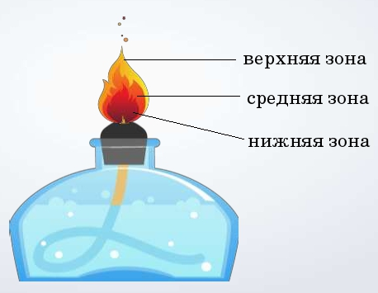
Мастер-класс: Изучение структуры пламени с использованием цифровой лаборатории
Учитель химии и биологии
МБОУ СОШ с.Васильевка:
Набиуллина Галина Александровна

Slide 2
Цель: Показать возможности использования цифровой лаборатории Releon при изучении строении пламени спиртовки.

Slide 3
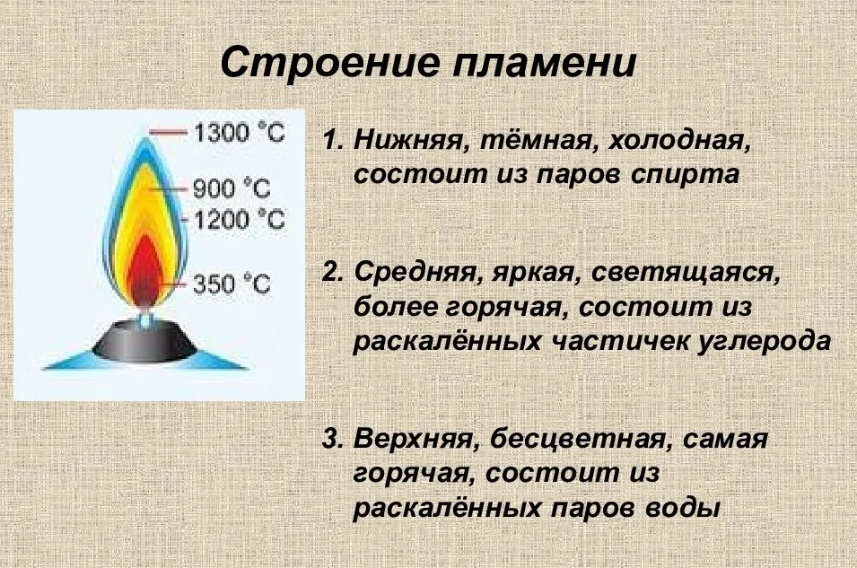

Slide 4
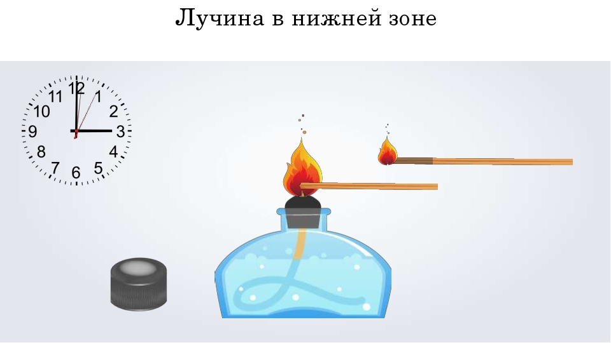

Slide 5
Порядок выполнение работы: 1. Подключить датчик высокой температуры к компьютеру. 2. Зажечь спиртовку, для чего следует снять колпачок, расправить фитиль и поднести к нему зажженную спичку. 3. Запустить программу измерений Releon и нажать кнопку «Пуск». 4. Медленно ввести чувствительный элемент датчика высокой температуры в нижнюю часть пламени

Slide 6
5. Подождать установления показаний в течение нескольких секунд и нажав на кнопку «Пауза», зафиксировать температуру пламени. Результаты занести в таблицу. 6. В соответствии со схемой переместить датчик высокой температуры в последующие точки пламени поочередно. Когда показания стабилизируются, вновь нажать кнопку «Пауза» и снова записать значение температуры в соответствующей точке.

Slide 7
Выводы: Цифровая лаборатория Releon 1. Позволяет выполнить точные измерения в цифровом значении. 2. Наглядно продемонстрировать на графике рост, спад или стабильность измеряемых показателей.

